Slide 1
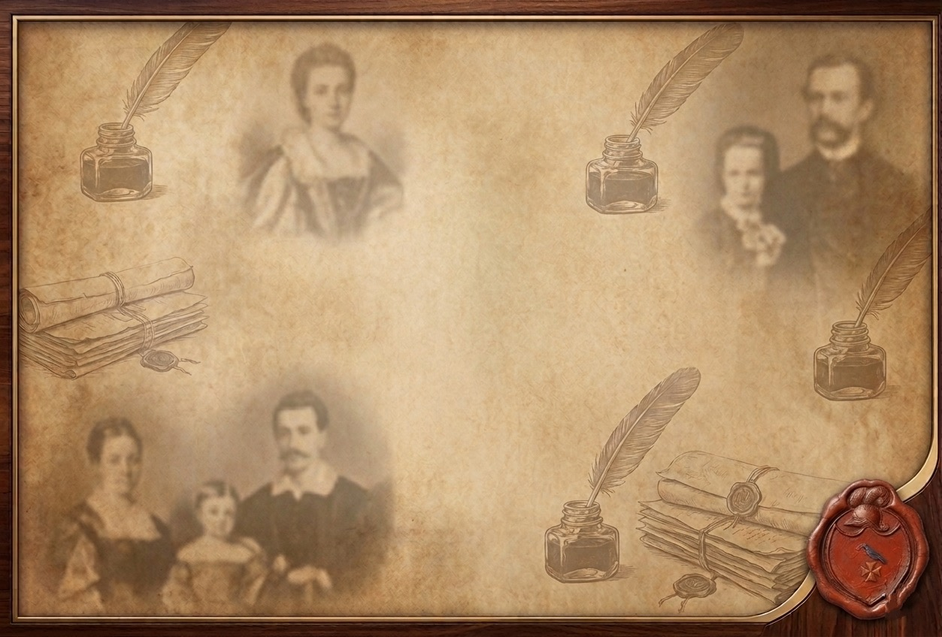
Конкурс «МАН- Юніор Дослідник-2026» номінація «Історія»
Вишневе міське територіальне відділення Малої академії Наук України
Невмержицькі: польській слід
в історії давнього українського роду.
Автор: Рибак Богдана Василівна,
учениця 10-В класу
Крюківщинського ліцею “Лідер”
Вишневої ТГ, Бучанського р-н, Київської обл.
Керівник: Трохимець Вікторія Олександрівна
вчителька історії Крюківщинського ліцею “Лідер”

Slide 2
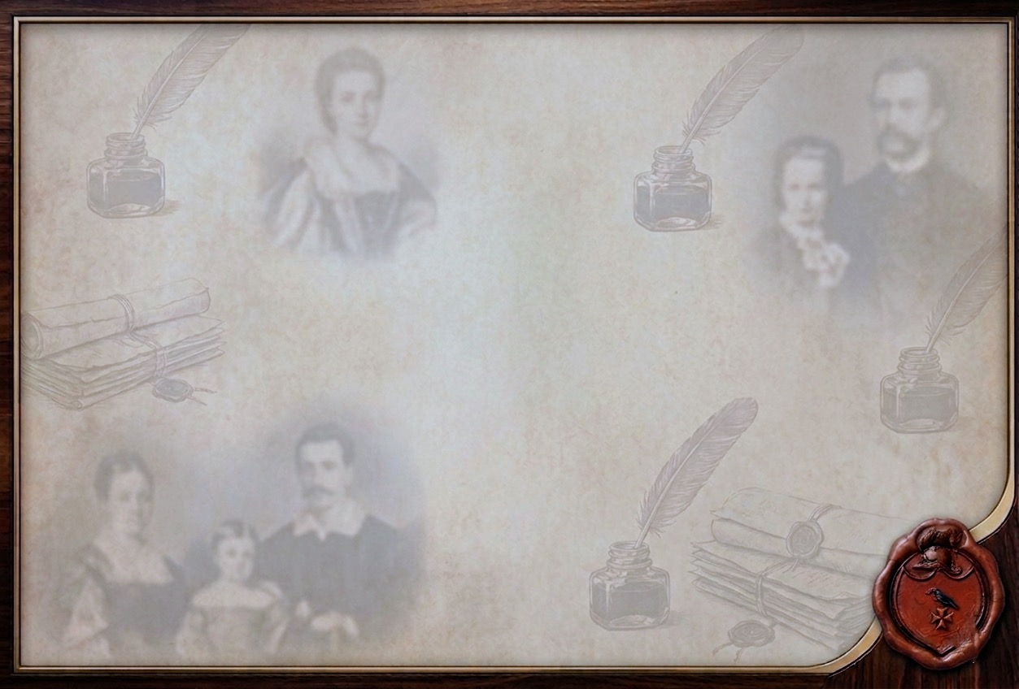
Мета: на прикладі дослідження історії роду моєї прабабусі Невмержицької Теклі Тофілівни визначити польський вплив на процес становлення української шляхти.
Завдання:
встановити взаємозв’язок між моєю сім’єю та родом Невмержицьких;
визначити перші згадки про рід та процес отримання ними шляхетських привілеїв;
оцінити вплив процесів окатоличення та ополячення на українську шляхту на прикладі роду Невмержицьких;
проаналізувати наскільки польський вплив змінив автентичний характер роду і чи вдалося їм зберегти свою українську ідентичність.
Об’єкт дослідження: історія роду Невмержицьких як представників шляхти від XV до XX ст.;
Предмет дослідження: трансформація ідентичності та асиміляція Невмержицьких серед польської шляхти.

Slide 3
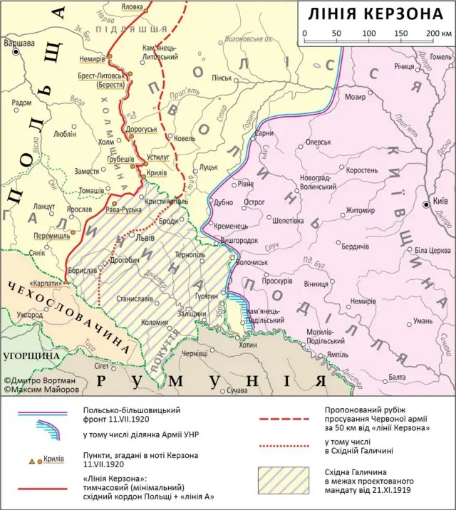
Взаємозв’язок між моєю сім’єю та родом Невмержицьких.
Моя прабабуся Текля народилася 1921 року в сім’ї Домініки та Тофіля Невмержицьких на території Польщі. Майже одразу після її народження родина переїхала до радянської України в село Сергіївка Звягельського повіту Житомирської області.
У 1921 році після Ризького договору відбувалися міграційні процеси по обидва боки кордону. Численні польські родини приваблювала можливість отримати великий шмат землі безкоштовно, що було неможливо в тогочасній Польщі, де панувало поміщицьке землеволодіння. Після років “воєнного комунізму” запроваджена в радянському союзі нова економічна політика виглядала як відлига. Селянам дозволили торгувати, а головне обіцяли наділи землі відповідно до кількості членів сім’ї. Для молодої родини, яка в Польщі втратила колишні права та привілеї, це було справжнім подарунком долі. Польська родина шукала місце з компактним проживанням католиків. Саме такою була Сергіївка, колишня німецька колонія.
URL: Сто років лінії Керзона. Як Львів залишився українським - BBC News Україна

Slide 4
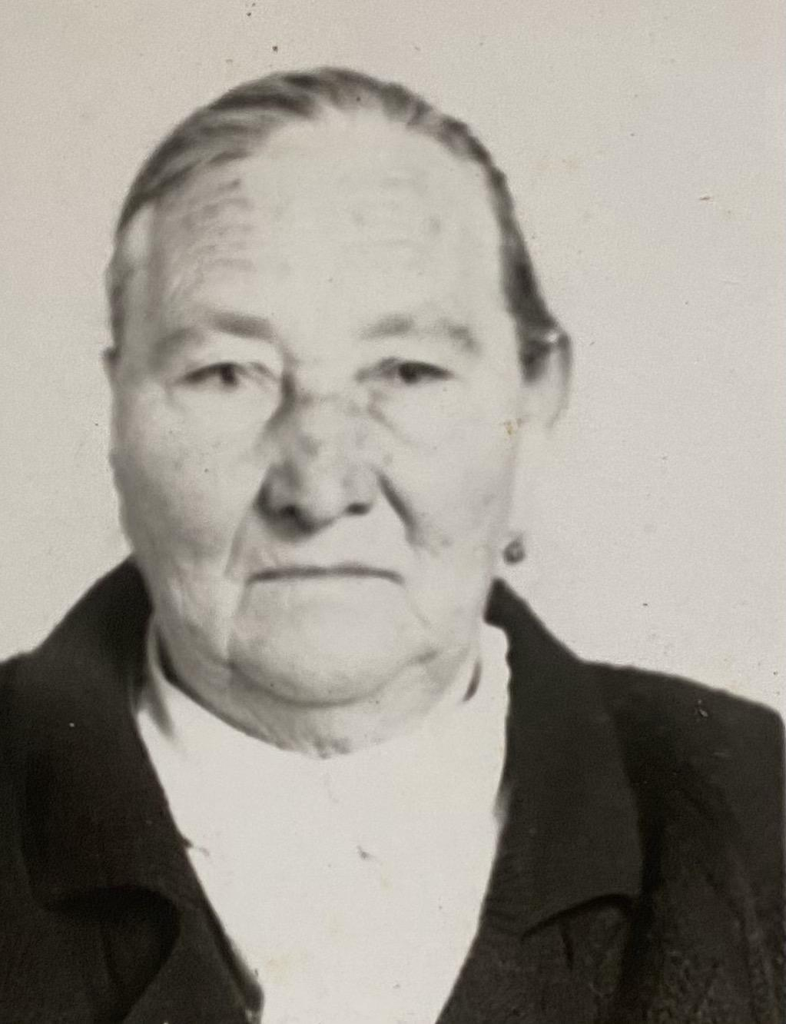
Життя на нових землях не виправдало надій. На зміну НЕПу прийшла колективізація і ті незначні землі, які отримали для ведення господарства, потрібно було віддати в колгоспи. Після Теклі в сім’ї народилося ще 4 дітей: Розаля, Віцентій, Валентина та Олена. Ставлення до польських переселенців спочатку було доволі позитивним, так як радянська влада хотіла зробити їх лояльними до Москви. Але з початку 1930-х років - різко змінилося. Через близькість до кордону поляків підозрювали в шпигунстві, закривали костели та чинили релігійний тиск. Сім’я моєї прабабусі опинилася в зоні ризику отримати звинувачення в шпигунстві та понести жорстоке покарання. Тому Тофіль без вагань погодився на колективізацію всього майна.
На початку 40-х років Текля Невмержицька вийшла заміж за односельця Свириденка Павла Максимовича. 1961 року в сім’ї народилася моя бабуся Свириденко Ніна Павлівна. Всі діти Теклі були вже православними і про польське коріння залишилися лише спогади. Хоча від початку свого заснування рід Невмержицьких був українським.
На фото Невмержицька Текля,
1991 рік.

Slide 5
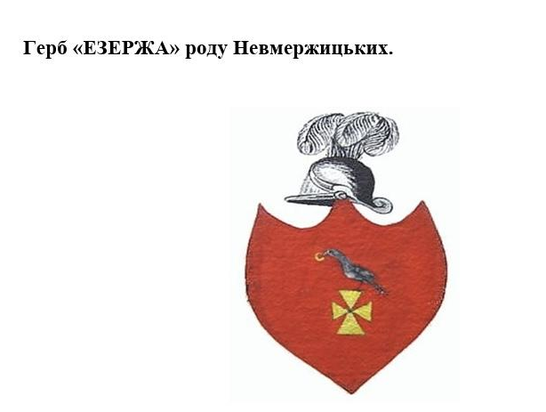
Перші згадки про рід Невмержицьких та процес отримання шляхетських привілеїв.
Перша письмова згадка про рід Невмержицьких зафіксована в Руській (Волинській) метриці 30 квітня 1474 року, коли Київський воєвода Мартин Гаштольд виніс рішення на користь Микули Осташковича Немирицького на володіння землею Немирицькою, яку отримав предок його Немиря за часів правління Великого князя Литовського Вітовта. Великою є ймовірність, що Немиря отримав свої землі за участь у Грюнвальдській битві (1410 рік).
Із родом Немиричів-Невмержицьких пов’язано багато вагомих історичних подій. Це участь Немирі у війні проти короля Сигізмунда Кейстутовича. Протягом усієї історії Немиричі захищали православну віру та будували церкви й монастирі.
Згідно з рішенням Волинського дворянського депутатського зібрання, за дворянським родом Невмержицьких 31 грудня 1802 році був прописаний родовий герб “Єзержа” та рід занесений в 6-ту частину походження дворян, тобто це дворянські роди, які мають старовинне походження. Слід відзначити, що перша згадка про герб “Єзержа” за Немирицькими датується 1500 роком.
Джерело: “Шляхетство полісся України.
Стародавні роди Овруцької шляхти “[с. 131].

Slide 6
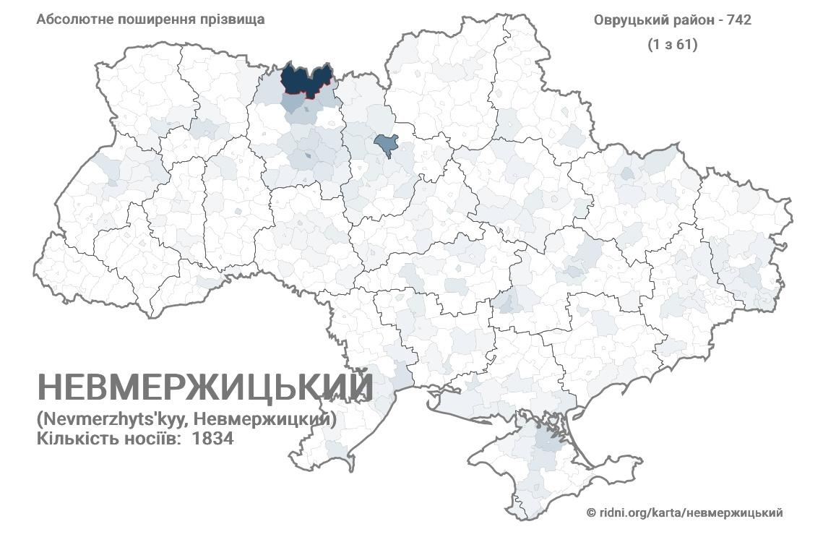
Родоначальником роду є Немиря Резанович, а його нащадки Миколай, від якого пішли Сидковичі і Гридковичі Невмержицькі, та Василь, від якого пішли Діяконовичі Невмержицькі, означені архівними документами та Литовською Метрикою. Рід Невмержицький розселився по всьому, тепер, Овруцькому районі, де знаходилася земля Невмирицька, заснувавши такі села, як Левковичі, Лучанки, Липські Романи, частину Гошева, частину села Бовсунів, селища Першотравневого та інші.
URL: Невмержицький - карта і походження прізвища | Рідні

Slide 7
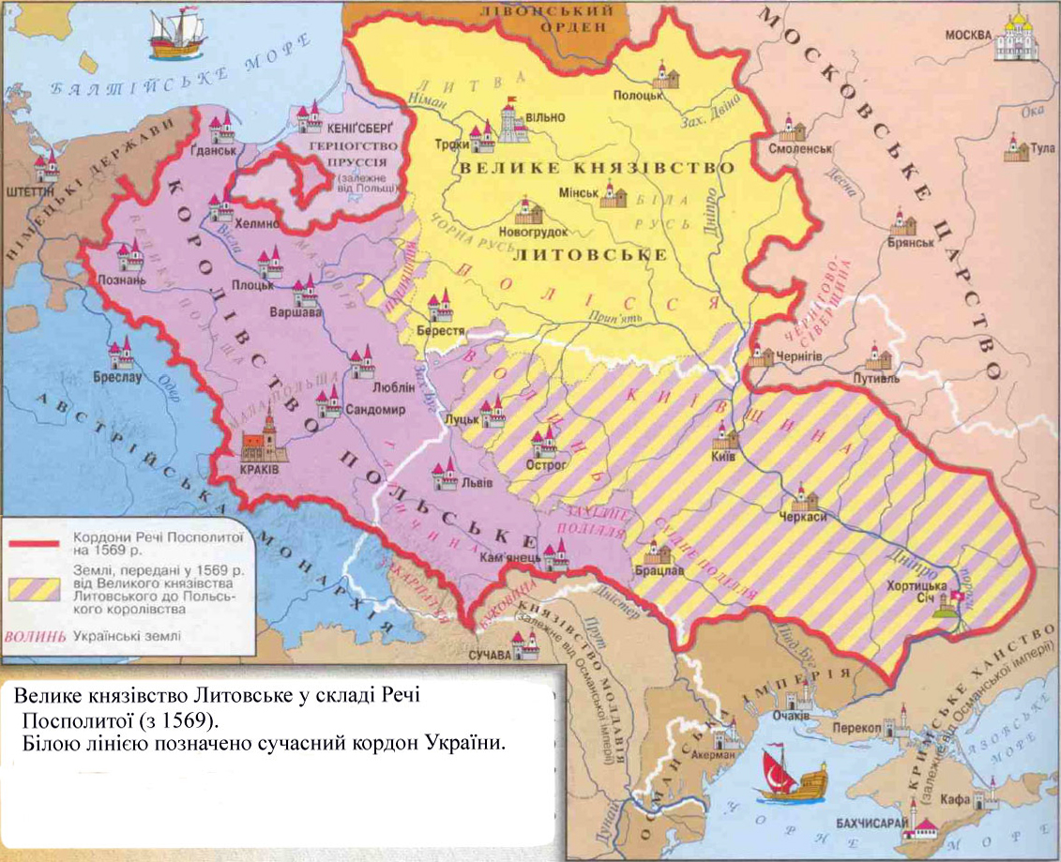
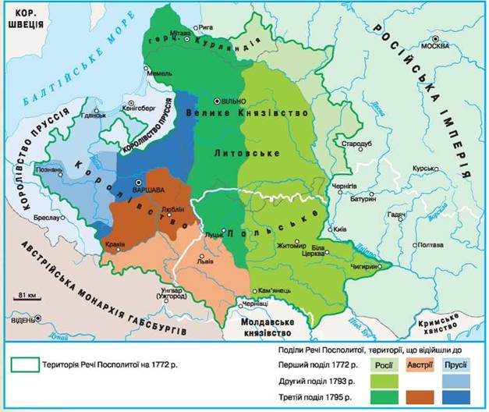
Процес окатоличення та ополячення Невмержицьких.
Після Люблінської унії (1569 р.) Правобережжя перебувало в складі Речі Посполитої і дворяни прагнули належати до панівного народу, навіть маючи давнє руське коріння. Бути поляком та католиком означало мати право голосу на сеймиках, а також займати різні посади. Це був перший етап ополячення української шляхти.
Після поділів Польщі та приєднання Правобережної України до Російської імперії наприкінці XVIII століття, статус дрібної шляхти опинився під загрозою. Російська влада проводила «розбори шляхти», намагаючись перевести дрібних дворян у стан селян або міщан. Щоб зберегти свої привілеї, Невмержицькі та подібні роди (Виговські, Левківські) апелювали до своїх старих королівських привілеїв. Оскільки ці документи були видані польськими королями, це автоматично прив'язувало їх до польської правової та культурної традиції.
URL: 1569: Створення Речі Посполитої | Збруч
URL: Річ Посполита в другій половині XVII-XVIII ст. - Всесвітня історія. 8 клас. Щупак

Slide 8
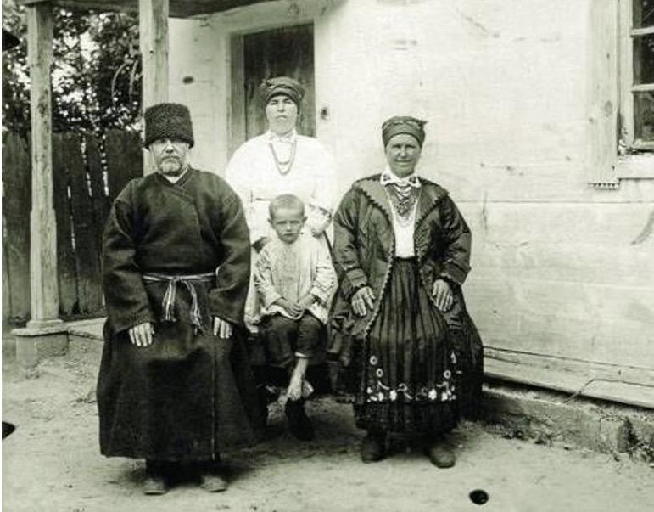
Хоча багато гілок роду залишалися православними, значна частина шляхти переходила в католицтво або уніатство. У ті часи релігія була головним маркером ідентичності: католик - поляк. Процес доведення дворянства для роду Невмержицьких у Російській імперії був справжньою юридичною війною. У 1830-х роках вийшов указ, за яким дворянство визнавали лише за тими, хто міг довести володіння селянами-кріпаками. Оскільки Невмержицькі були дрібною шляхтою і працювали на землі самі, більшість із них не пройшла перевірку. Їх записали в особливий стан — «однодворці» (проміжний стан між дворянами та селянами). Це було великим приниженням. Тим паче після невдалого польського повстання посилився ще й релігійний тиск. Багато шляхетських родин Овруччини таємно або напівлегально перебираються на територію етнічної Польщі, яка була частиною Австрійської імперії. Можливо і предки Невмержицької Теклі переїхали саме в цей період.
Типова сім’я шляхтичів з Овруцького повіту, кінець ХІХ ст.
Джерело: “Шляхетство полісся України. Стародавні роди Овруцької шляхти “[с. 180].

Slide 9
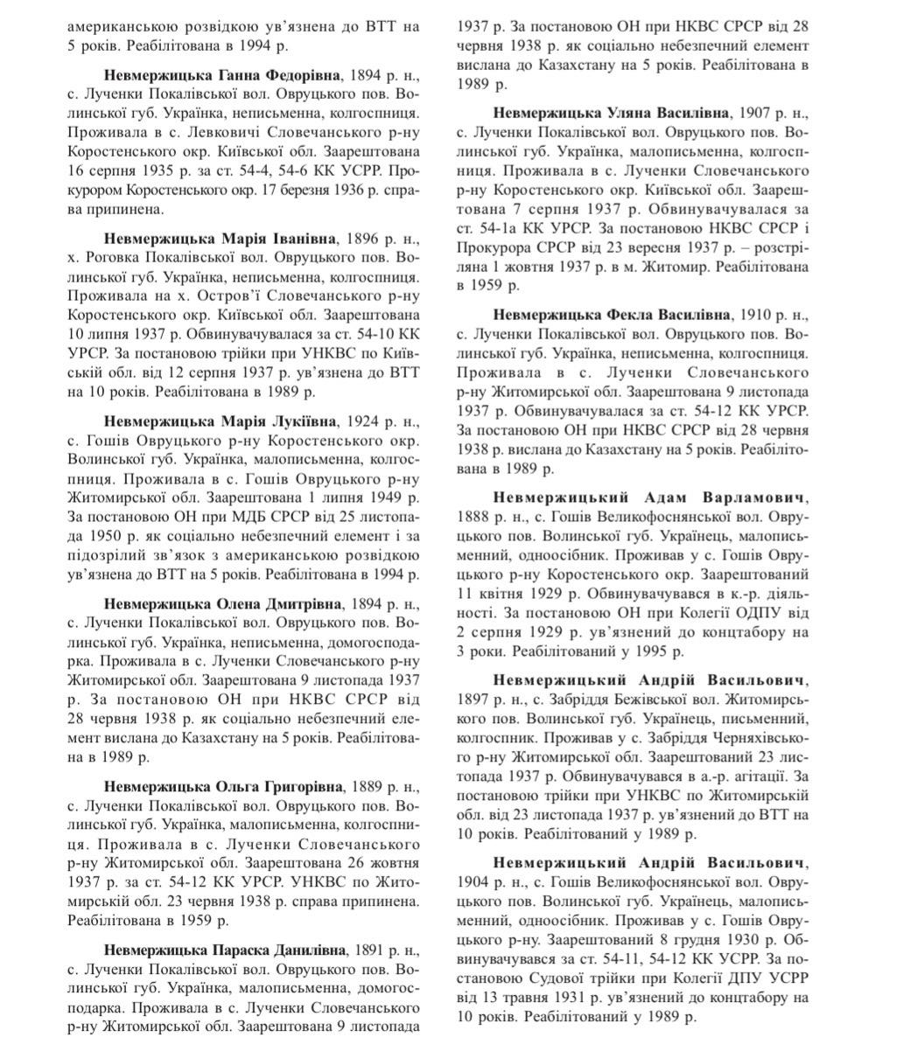
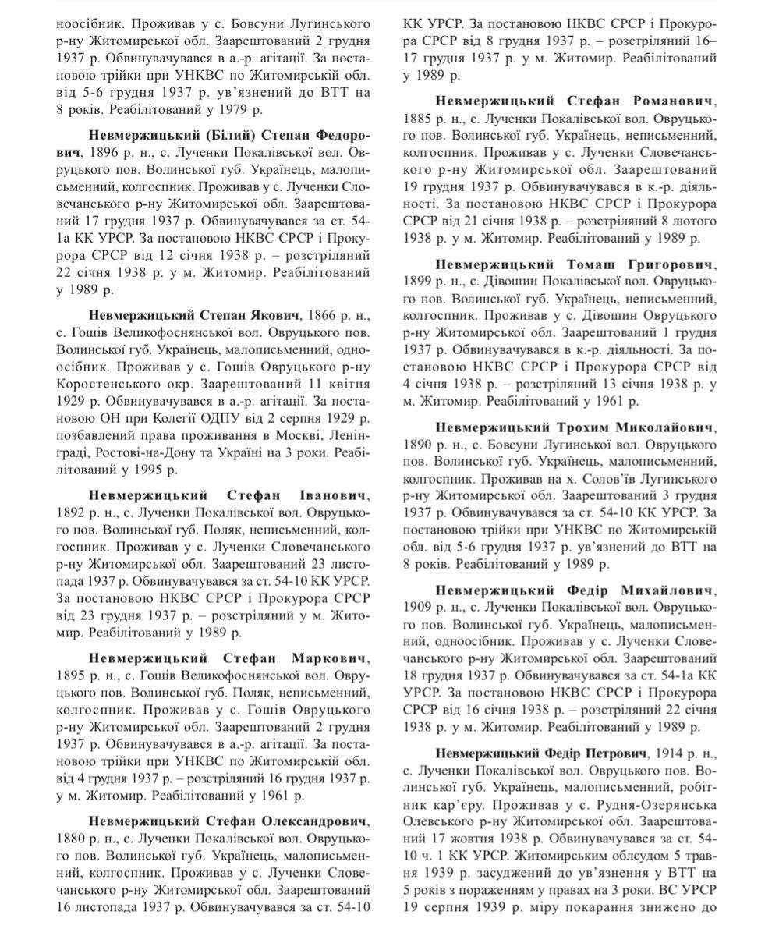
Трансформація польського впливу та збереження української ідентичності
Опинившись на території Польщі рід моєї прабабусі остаточно асимілював в польському середовищі. З родинних розповідей відомо, що Текля була полячкою, по документах і за самовизначенням. В 1921 році сім’я моєї прабабусі повернулася на історичну батьківщину, що призвело до подальшої українізації роду.
В процесі дослідження була опрацьована книга 5 серії “Реабілітовані історією. Житомирська область”. Інформація про представників роду Невмержицьких розміщенні там з 149 по 165 сторінки. Вдалося дізнатися, що переважна більшість імен роду в ХХ ст. не містять слідів польського чи католицького впливу. Хоча зустрічаються й типово польські імена: Стефан, Томаш, Текла ін.. Навіть через 100 років після радянських репресій (коли багатьох розкуркулювали саме за шляхетське походження), Невмержицькі продовжують ідентифікувати себе як нащадків "вільних людей", що мали право на землю і зброю.
Сьогодні рід Невмержицьких перебуває у стані активного культурного та генеалогічного відродження. Хоча часи "шляхетських привілеїв" давно минули, рід залишається одним із найбільш чисельних та згуртованих серед так званої "околичної шляхти" Житомирщини.
Джерело: “Реабілітовані історією. Житомирська область. Книга 5.”

Slide 10
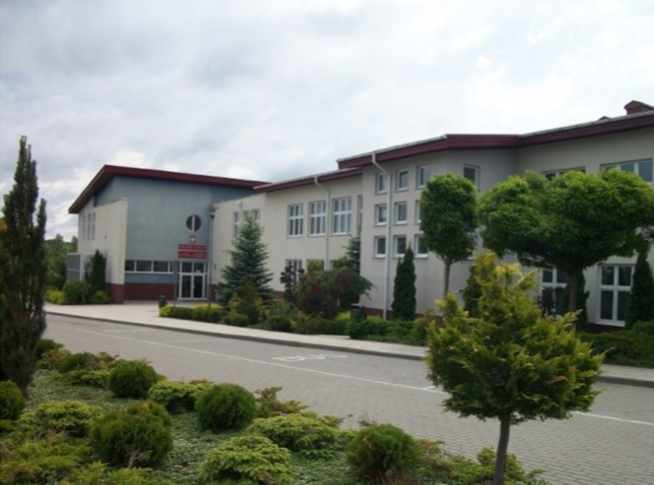
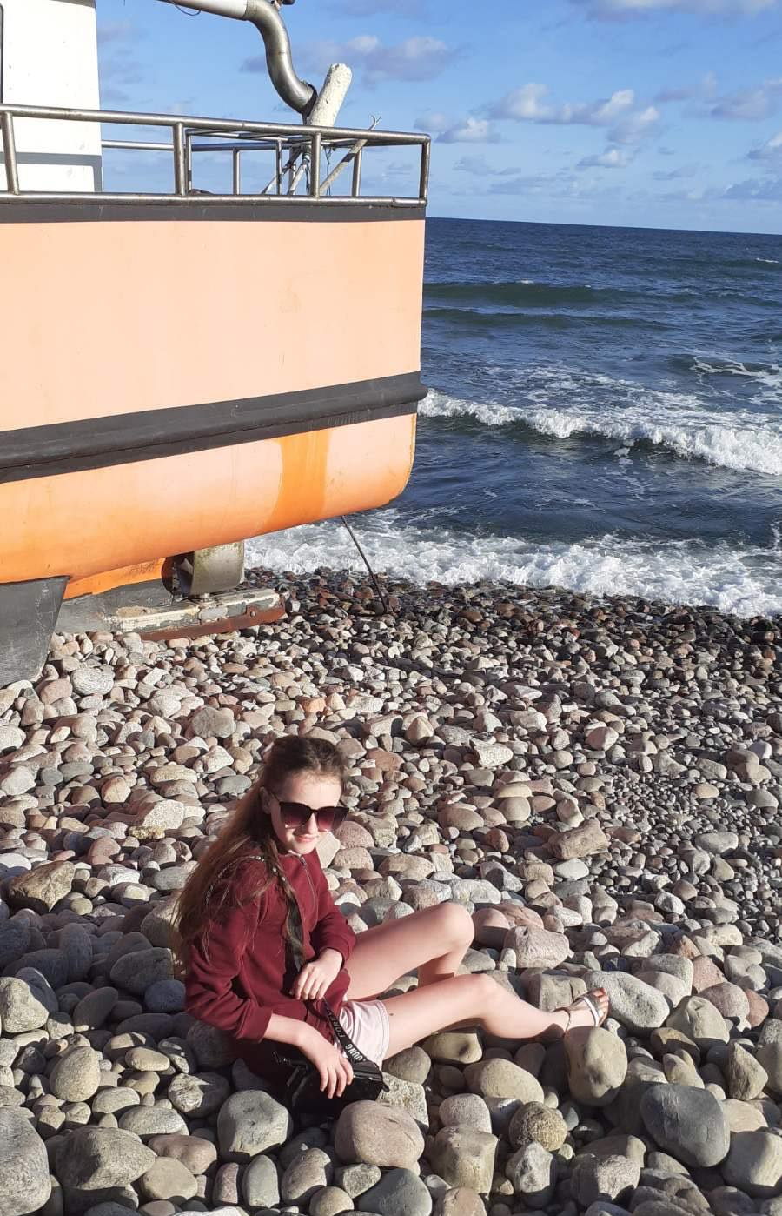
В Польщі досі проживають наші родичі, з якими ми періодично підтримуємо зв’язок. Під час повномасштабного вторгнення, моїй сім’ї довелося залишити Україну і деякий час жити в Польщі, поблизу міста Барвіце. Ми швидко освоїлися, вивчили мову. Вчителі були до нас добрі та привітні, намагались заохочувати дітей навчатися і допомагали весь час. Вони влаштовували різні екскурсії, завдяки яким ми знайомилися з країною. Вчилася я добре й отримала табель з відзнакою.
У вересні 2022 року моя сім’я повернулися назад на Батьківщину щоб розпочати навчальний рік в рідній школі. Зараз я продовжую вчити польську мову і маю рівень А2. В майбутньому хотіла б здобути освіту в польському університеті.
На фото школа в Барвіце, в якій я навчалася.
Під час шкільної екскурсії на узбережжя Балтійського моря, 2022 рік.

Slide 11
Результати дослідження.
Дослідивши історію Невмержицької Теклі Тофілівни вдалося визначити взаємозв’язок моєї сім’ї з давнім шляхетським родом Невмержицьких;
Визначено, що рід Невмержицьких має глибоке коріння, яке сягає часів Великого князівства Литовського, а перші документальні згадки про рід фіксуються в актах XV–XVI століть;
Встановлено, що на прикладі Невмержицьких можна побачити складну динаміку релігійної та культурної трансформації української еліти. Процес ополячення та окатоличення роду був складовою процесу збереження шляхетських привілеїв;
Аналіз показує, що попри сильний польський вплив, роду Невмержицьких вдалося зберегти свою автентичність.

Slide 12
Наукова новизна дослідження полягає у розгляді процесів окатоличення та ополячення не як абстрактних історичних явищ, а через конкретну динаміку змін у межах одного роду. Завдяки чому вдалося виявити індивідуальні стратегії виживання української шляхти в умовах польського культурного домінування. Це не просто опис родоводу, а спроба через долю однієї родини розкрити складні механізми трансформації цілого соціального стану, встановити межу між адаптацією до польських правових норм та збереженням українського коріння.

Slide 13
Список використаних джерел та літератури:
1569 рік: Створення Речі Посполитої. URL: 1569: Створення Речі Посполитої | Збруч (дата звернення 17.04.2026)
Ємець Н.П.. Спогади про Невмержицьку Теклю [ інтерв’ю з представницею роду Невмержицьких] /Ємець Ніна; інтерв’ю вела Б.Рибак. 2026.
Магочій П.Р.. Україна: історія її земель та народів. Ужгород: Видавництво В.Падяка, 2017. 814 с.
Реабілітовані історією: У двадцяти семи томах. Житомирська область: У семи книгах. Кн.5. Житомир: Полісся, 2011. 796 с.
Річ Посполита в другій половині XVII-XVIII ст. URL: Річ Посполита в другій половині XVII-XVIII ст. - Всесвітня історія. 8 клас. Щупак (дата звернення 17.04.2026)
Сто років лінії Керзона. Як Львів залишився українським. URL: Сто років лінії Керзона. Як Львів залишився українським - BBC News Україна (дата звернення 17.04.2026)
Шляхетство Полісся України. Старовинні роди овруцької шляхти : матеріали науково-практичної конференції, 20–21 квітня 2018 р. / за ред. В. Ф. Баранівського. Київ : ТОВ НПВ Інтерсервіс, 2018. 216 с.

